Slide 1

Структура машинных команд

Slide 2
Ассемблер – это системная обслуживающая программа, которая преобразует символические конструкции в команды машинного языка.
Ассемблер обрабатывает программу, команды которой отображают внутреннюю структуру процессора и памяти.

Slide 3
Ассемблеры – машинно-ориентированные языки (состоят из мнемокодов-команд процессора)
Одним из аспектов машинной зависимости является имеющиеся различия в форматах машинных команд и кодах операций.

Slide 4
Машинная команда должна содержать следующую информацию
Код операции. Содержится в первом байте команды и предполагает работу без операнда , с одним или двумя операндами.
Способ адресации и собственный адрес, т.е. где содержится операнд.

Slide 5
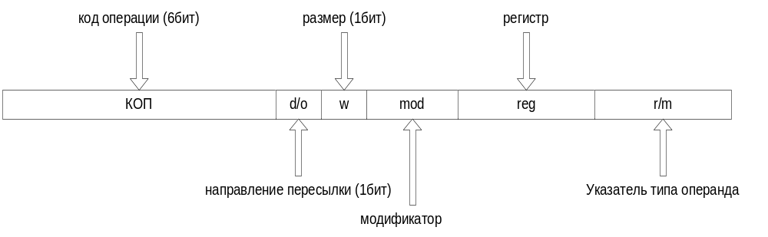
Формат команды имеет двухбайтную структуру
КОП – определяет размер данных и количество следующих байтов команды

Slide 6
Режимы адресации
в машинном коде после основной части команды может располагаться так же:
адрес для прямой адресации (2 байта),
смещение (2 байта),
непосредственный операнд (1 или 2 байта),
двух байтное смещение или сегментный адрес для прямой сегментной адресации

Slide 7
Регистровая адресация
Регистровая адресация, при которой микропроцессор извлекает операнд из регистра или загружает его в регистр.
MOV AX,CX

Slide 8
Непосредственная адресация
Непосредственная адресация, которая позволяет указывать 8-или 16-битовое значение константы в качестве операнда - источника.
MOV CX,25

Slide 9
Прямая адресация
Прямая адресация, при которой исполнительный адрес является составной частью команды. Микропрооцессор добавляет этот исполнительный адрес к сдвинутому содержимому регистра сегмента данных DS и получает 20-битовый физический адрес операнда.
MOV AX,DAN1

Slide 10
Косвенная регистровая адресация
Это адресация, при которой исполнительный адрес операнда содержится в базовом регистре BX, регистре указателе базы BP или индексном регистре (SI или DI). Косвенные регистровые операнды заключаются в квадратные скобки, чтобы отличить их от регистровых операндов.
MOV BX,OFFSET DAN1 ;смещение адреса в BX
(или LEA BX, DAN1)
MOV AX,[BX] ;в AX - содержимое ячейки ;памяти, адресуемой регистром BX

Slide 11
Адресация по базе
Адресация по базе, когда ассемблер вычисляет исполнительный адрес с помощью сложения значения сдвига с содержимым регистров BX или BP, в которые загружается базовый адрес.
MOV AX,[BX]+4

Slide 12
Прямая адресация с индексированием
Исполнительный адрес вычисляется как сумма значений сдвига и индексного регистра DI или SI. Удобен для доступа к элементам таблицы, когда сдвиг указывает на начало таблицы, а индексный регистр - на ее элемент.
MOV DI,5 ;6-й элемент таблицы
MOV AL,TABL[DI] ;в регистр AL
MOV DI,10 ;6-й элемент таблицы слов
MOV AX,TABL[DI] ;в регистр AX

Slide 13
Адресация по базе с индексированием
Аисп = Rgбаз + Rgинд + disp
Удобен при работе с двумерными массивами, когда базовый регистр содержит начальный адрес массива, а значения сдвига и индексного регистра - смещения по строке и столбцу.
MOV AX,VAL[BX][DI] ;операнды можно заключать в скобки
MOV AX,[BX+2+DI] ;в любом порядке, а сдвиг можно
MOV AX,[BX][DI+2] ;сочетать с любым из регистров

Slide 14
Машинная команда должна содержать следующую информацию
Код операции. Содержится в первом байте команды и предполагает работу без операнда, с одним или двумя операндами.
Способ адресации и собственный адрес – в команде должно быть закодировано, содержатся ли операнды в регистрах, являются непосредственными данными или находятся в памяти.

Slide 15
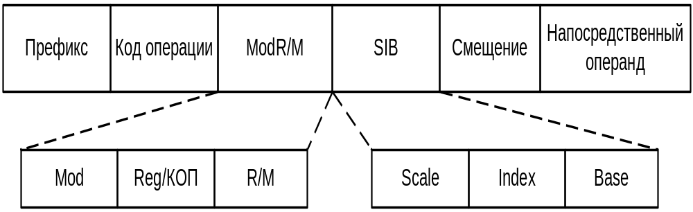
Формат команды процессора х86 фирмы Intel

Slide 16
Префиксы | Код операции | modR/M | SIB | Смещение | Непосред-ственный операнд
Префиксы – это необязательные элементы машинной команды, каждый из которых состоит из одного байта или может отсутствовать.
В памяти префиксы предшествуют команде. Назначение префиксов – модифицировать операцию, выполняемую командой.
В прикладной программе может использоваться несколько типов префиксов

Slide 17
Префиксы
Префиксы | Код операции | modR/M | SIB | Смещение | Непосред-ственный операнд
Префикс замены сегмента.
В явной форме указывает, какой сегментный регистр используется в данной команде для адресации стека или данных. Префикс отменяет выбор сегментного регистра по умолчанию.

Slide 18
Префиксы
Префиксы | Код операции | modR/M | SIB | Смещение | Непосред-ственный операнд
Префиксы замены сегмента имеют следующие значения:
  2eh – замена сегмента CS;
  36h – замена сегмента SS;
  3eh – замена сегмента DS;
  26h – замена сегмента ES;
  64h – замена сегмента FS;
  65h – замена сегмента GS.

Slide 19
Префиксы
Префиксы | Код операции | modR/M | SIB | Смещение | Непосред-ственный операнд
Префикс разрядности адреса.
Уточняет разрядность адреса (32- или 16-разрядный). Каждой команде, в которой используется адресный операнд, ставится в соответствие разрядность адреса этого операнда.
Это изменение будет касаться только той команды, которой предшествует префикс.
Значения префиксов разрядности адреса – 67h

Slide 20
Префиксы
Префиксы | Код операции | modR/M | SIB | Смещение | Непосред-ственный операнд
Префикс разрядности операнда Аналогичен префиксу разрядности адреса, но указывает на разрядность операндов (32- или 16-разрядные), с которыми работает команда.
Значения префиксов разрядности
операнда – 66h

Slide 21
Префиксы
Префиксы | Код операции | modR/M | SIB | Смещение | Непосред-ственный операнд
Префикс повторения
Используется с цепочечными командами (командами обработки строк). Этот префикс «зацикливает» команду для обработки всех элементов цепочки.

Slide 22
Префиксы
Префиксы | Код операции | modR/M | SIB | Смещение | Непосред-ственный операнд
Система команд поддерживает два типа префиксов повторения:
безусловные (rep – 0f3h), заставляющие повторяться цепочечную команду некоторое количество раз;
условные (repe/repz – 0f3h, repne/repnz – 0f2h), которые при «зацикливании» проверяют некоторые флаги, и по результатам проверки допускают досрочный выход из цикла.

Slide 23
Код операции – это обязательный элемент, описывающий операцию, выполняемую командой. Многим командам соответствует несколько кодов операций, каждый из которых определяет нюансы выполнения операции.

Slide 24
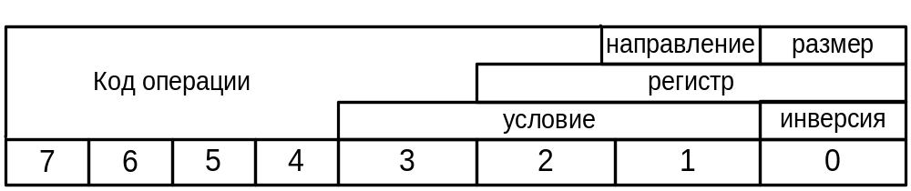
Префиксы | Код операции | modR/M | SIB | Смещение | Непосред-ственный операнд
Поле кода операции занимает 8 бит и имеет определенный формат
Формат поля «Код операции»

Slide 25
Поле размера равно нулю, если операнды имеют размер 1 байт. Единичное значение указывает на слово.
Формат поля «Код операции»

Slide 26
Направление обозначает операнд-приемник. При нулевом значении результат присваивается правому операнду, при единичном – левому.
Формат поля «Код операции»

Slide 27

Если регистр-приемник AX, существует специальный однобайтовый код, который содержит в трех младших битах регистр-источник

Slide 28
Для многих команд условного перехода условия задается в битах 1-3, а установка бита 0 приводит к его инверсии

Slide 29
Размер данных и количество следующих байтов команды определяется конкретным кодом операции и наличием в команде фиксированных байтов префиксов переключения разрядности данных и адресации.
Формат поля «Код операции»

Slide 30
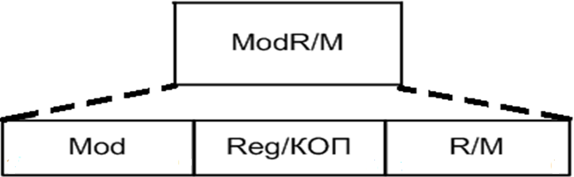
Байт режима адресации modR/M (постбайт)
Значение этого байта определяет используемую форму адреса операндов. Операнды могут находиться в памяти, в одном или двух регистрах. Если операнд находится в памяти, то байт modR/M определяет компоненты (смещение, базовый и индексный регистры), используемые для вычисления его эффективного адреса

Slide 31
Байт режима адресации modR/M (постбайт)
Байт modR/M состоит из трех полей.
Поле Mod и определяет количество байт, занимаемых в команде адресом операнда. Поле Mod используется совместно с полем R/M, которое указывает способ модификации адреса операнда «Смещение» в команде.
7 5 4 3 2 0

Slide 32
Байт режима адресации modR/M (постбайт)
Поле Reg/КОП определяет регистр, находящийся в команде на месте первого операнда, либо возможное расширение кода операции;
7 5 4 3 2 0

Slide 33
Байт режима адресации modR/M (постбайт)
Поле R/M используется совместно с полем Mod и определяет регистр, находящийся в команде на месте первого операнда (если Mod = 11), или используемые для вычисления эффективного адреса (совместно с полем смещение в команде) базовые и индексные регистры.

Slide 34
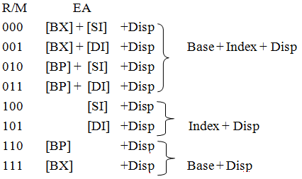
Если Mod не равно 11, способ задания исполнительного адреса определяется полем R/M. Поле R/M кодирует все способы адресации, кроме прямой.

Slide 35
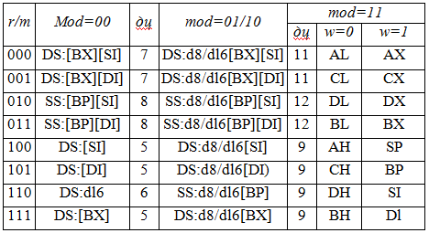
16-битовые адреса процессоров ix86

Slide 36
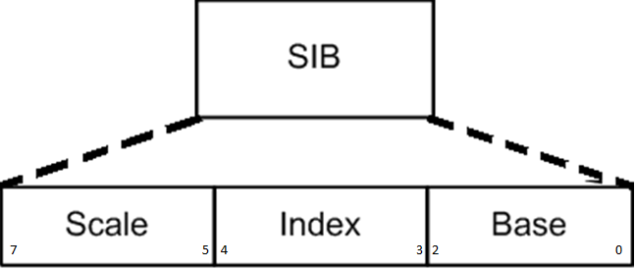
Байт масштаб-индекс-база (байт SIB)
Байт SIB используется для расширения возможностей адресации операндов.
На наличие байта SIB в машинной команде указывает сочетание одного из значений 01 или 10 поля Mod и значения поля R/M= 100.

Slide 37
Байт масштаб-индекс-база (байт SIB)
Байт SIB состоит из трех полей.
7 5 4 3 2 0

Slide 38

Байт масштаб-индекс-база (байт SIB)
Поле масштаба Scale. В этом поле размещается масштабный множитель для индексного компонента Index, занимающего следующие три бита байта SIB. В поле Scale может содержаться одно из следующих значений: 1, 2, 4, 8. При вычислении эффективного адреса на это значение будет умножаться содержимое индексного регистра.

Slide 39
Байт масштаб-индекс-база (байт SIB)
Поле Index используется для хранения номера индексного регистра, который применяется для вычисления эффективного адреса операнда.
Поле Base используется для хранения номера базового регистра, который также применяется для вычисления эффективного адреса операнда. В качестве базового и индексного регистров могут использоваться практически все регистры общего назначения

Slide 40
Кодировка индексных и базовых регистров в байте SIB соответствует стандартным номерам регистров. В этом случае длина команды может быть от 1 до 11 байт, а эффективный адрес вычисляется по формуле:
EA=(Base)+(Index) *Scale+Disp.

Slide 41
Байт SIB используется, если поле R/M постбайта имеет значение 100, тогда формирование 32-разрядного эффективного адреса определяется по таблице

Slide 42
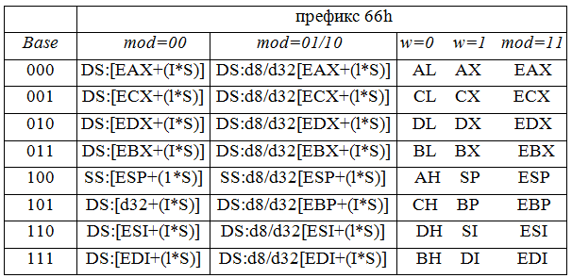
Формирование 32-разрядного эффективного адреса
Где:
I – имя индексного регистра, в качестве которого нельзя использовать только SP
S – масштабный множитель для основных форматов данных

Slide 43
В машинном коде после основной части команды может располагаться также:
адрес для прямой адресации (2 байта),
смещение (2 байта),
непосредственный операнд (1 или 2 байта),
смещение или сегментный адрес для прямой сегментной адресации (2 байта)

Slide 44
Поле смещения Disp может отсутствовать, быть 8- или 16-разрядным.
Число байтов поля смещения определяется битами Mod.
  Mod Индексное смещение
00 Disp=0, байты индексного смещения отсутствуют
01 –128 < Disp < 127, один байт индексного смещения
10 –32768 < Disp < 32767, два байта индексного смещения
11 R/M – поле регистра

Slide 45
Примеры
1. Из памяти или регистра в регистр (M/R -> R) Регистр – регистр (не сегментные)
1 0 0 0 1 0 D W MOD REG R/M
MOV SI,BX 8BF3
1 0 0 0 1 0 1 1 11 110 011
SI BX
в регистр слово
код работа с
операции регистрами

Slide 46
Примеры
2. Из регистра или памяти в сегментный регистр
1 0 0 0 1 1 1 0 MOD 0 REG R/M
MOV DS,DX 8EDA
1 0 0 0 1 1 1 0 11 0 1 1 010
код операции DS DX
работа с двумя при работе с
регистрами сегментными
регистрами
всегда 0

Slide 47
Примеры
3. Пересылка непосредственных данных в регистр
1 0 1 1 W REG данные данные
MOV AH, 9H B409
1 0 1 1 0 100 0 0 0 0 1 0 0 1
код Непосредственные
операции данные
длина – регистр
байт АН

Slide 48
ПРЕФИКС ЗАМЕНЫ СЕГМЕНТА В ПАМЯТИ ЭВМ
При вычислении абсолютного адреса процессор по умолчанию использует сегментные регистры:
при выборе команды - регистр CS,
при обращении к данным - регистр DS,
в строковых командах DS, ES,
при работе со стеком - SS.
Программист может сам использовать сегментный префикс и переназначать сегментное назначение.

Slide 49
ПРЕФИКС ЗАМЕНЫ СЕГМЕНТА В ПАМЯТИ ЭВМ
При переназначении сегментного регистра процессор создает байт вида
0 0 1 RG 1 1 0
Транслятор при построении объектного кода также встраивает сегментные префиксы в команды в случае необходимости.

Slide 50
ПРЕФИКС ЗАМЕНЫ СЕГМЕНТА В ПАМЯТИ ЭВМ
Сч команд об'ектный код
.data
war1 db 1 0000 01
.buffer
war2 db 2 0000 02
.code
war3 db 3 0000 03

Slide 51
ПРЕФИКС ЗАМЕНЫ СЕГМЕНТА В ПАМЯТИ ЭВМ
. . . загрузка сегментных регистров
Сч команд
0001 FE060000R inc war1
0005 26:FE060000R inc war2
000А 2E:FE060000R inc war3
code ends
ES
26 → 001 00 110 префикс
2E → 001 01 110 замены
CS сегмента

Slide 52
Вопросы
?
??
???

